Slide 1
Neue Möglichkeiten in der Schilddrüsendiagnostik
3D Tomographie für 2D-Ultraschallgeräte anhand von künstlicher Intelligenz
Jörg Seiler, MBA
Sales Manager D-A-CH PIUR IMAGING GmbH

Slide 2
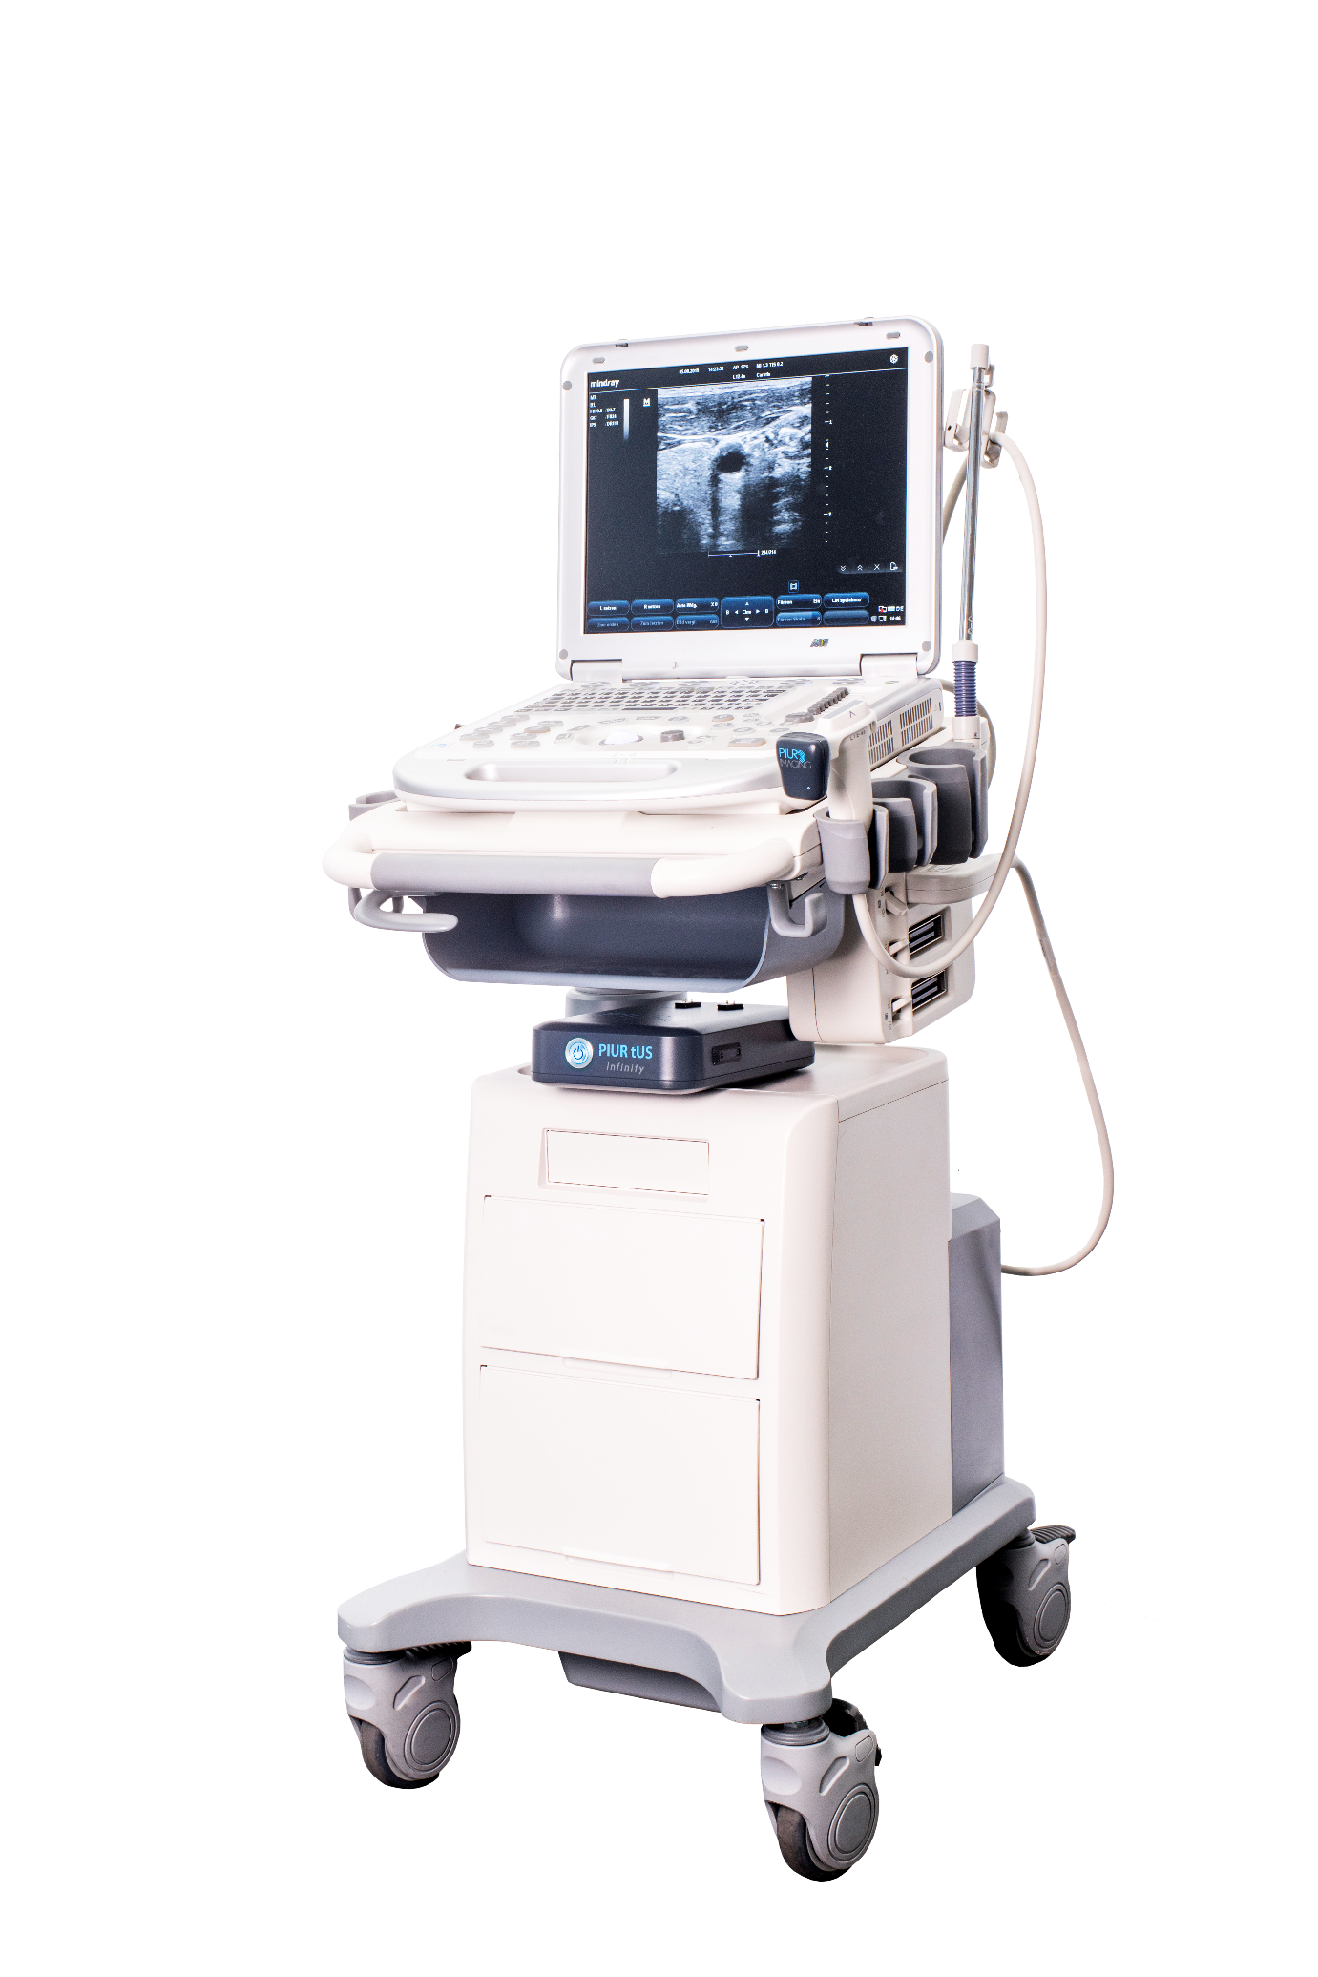
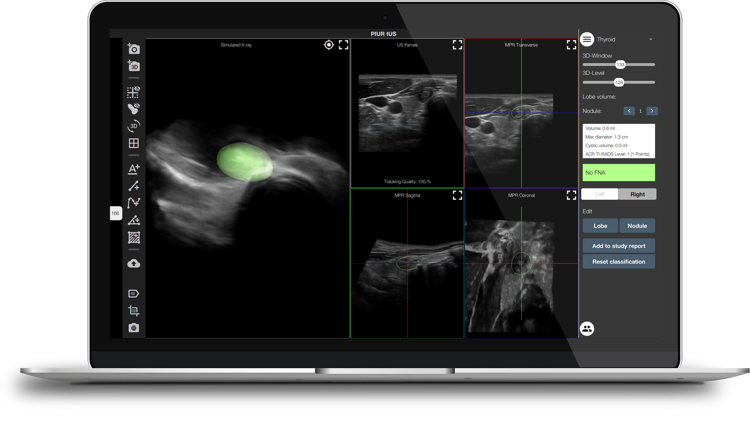
unsere Mission & vision
Was uns antreibt
Wir ermöglichen sichere und kosteneffiziente tomographische Bildgebung durch KI-unterstützte tomographische Ultraschall-Lösungen
Notes:
Wenn man so über die großen radiologischen Kongresse geht, dann sticht einem auf all den Plakaten, Broschüren und Flyern ein Buzz-Word besonders ins Auge: „KI“ oder ja fast schon neudeutsch „A-I“.
KI unterstützte Nachbearbeitung von Bilddaten wie MRT oder CT ist mittlerweile schon sehr nah am medizinisch-technischen Standard der radiologischen Bildgebung.
Im Ultraschall hingegen gibt es solche Möglichkeiten bis dato kaum.

Slide 3
Limitationen in der ultraschalldiagnostik
Das Beste aus zwei Welten verbinden -Sonographie und Radiologie
Keine “echte” 3D Bildgebung
Hohe Nutzer-abhängigkeit
Keine Möglichkeit des
post-processings
Notes:
Ultraschall an sich ist eine ganz tolle und sehr weitverbreitete Technologie.
Es hat eine unheimlich hohe Auflösung, ist kostengünstig und keinerlei Nebenwirkungen- alles Dinge, die Sie ja schon wissen.
ABER- es gibt immer noch viele Limitationen der Sonographie.
Die wohl größte ist, dass man für hochqualitative Ergebnisse viel Erfahrung im Ultraschall braucht, da die Bildgebung von der Expertise des Nutzers abhängt.
Denn US ist eine live-Bildgebung. Selbst wenn sie Screenshots oder Cine-Loops aufzeichnen, ist es unheimlich schwer im Nachhinein zu befunden oder gar Fremdbefunde verlässlich zu interpretieren. Dies macht vor allem Verlaufskontrollen zu einer großen Herausforderung.
Einer der Gründe ist, dass US ein zweidimensionales Verfahren ist. Klar gibt es seit vielen Jahren 3D Sonden und 3D Techniken für Ultraschall- diese haben sich aber in der klinischen Routine nur in der Pränataldiagnostik durchgesetzt und solche 3D Sonden wären auch für die Schilddrüse gänzlich ungeeignet.
Und genau deshalb gibt es im Ultraschall nicht die Möglichkeit der Nachbearbeitung/post-processing und damit auch kaum die Möglichkeit einer Befundung im Nachhinein oder das Einholen einer Zweitmeinung.
All diese Gründe haben wir zum Anlass genommen, das tomographische Ultraschallsystem zu entwickeln und das beste aus zwei Welten zu verbinden – DER SONOGRAPHIE UND DER RADIOLOGISCHEN BILDBEARBEITUNG….

Slide 4
infinity
Ultraschall-gestützte 3D-Tomographie
Infinity Sensor:
Kabellose Übertragung der Sondenbewegung über Bluetooth
Infinity Video Box:
Kabellose Übertragung der 2D-Ultraschallbilder über Wi-Fi
Infinity Control Unit - Laptop:
Patentierte KI-basierte Analysesoftware zur Bildauswertung
CE - Commercially available in Europe
Notes:
Mithilfe eines tomographischen Ultraschall-Systems lässt sich jedes beliebige Sonographie System – also unabhängig von der Marke – zu einem Tomographiesystem aufrüsten.
Tomographie bedeutet in dem Fall, dass ein Volumetrischer Datensatz aus Ultraschallbildern ähnlich wie bei einem MRT oder CT multiplanar dargestellt werden kann und damit Nachbearbeitungsschritte ermöglicht werden, welche Ihnen Ihre Arbeit im diagnostischen Prozess erleichtern soll.
Wie sieht das ganze aus: Es gibt zwei kleine Hardware Komponenten, welche Sie am Sono-Gerät installieren. Zum einen eine kleine Box, welche auf Ihrem Sono steht und wie ein externer Monitor angeschlossen wird SOWIE ein kleiner Bewegungssensor, welcher an Ihrem Schallkopf aufgebracht wird- über eine kleine Halterung, ähnlich zu einem Biopsie-Bracket.
Beide Komponenten arbeiten kabellos- die Box schickt die Bilddaten und der Sensor die Bewegungsdaten an die Software, die auf einer Workstation oder einem Laptop oder ähnliches arbeitet. Aus den jeweiligen Daten wird dann der volumetrische Datensatz berechnet und dann multiplanar, wie bei einem MRT visualisiert.
Dadurch entkoppeln wir die Bildaquise von der eigentlichen Analyse und die Bearbeitung kann im Nachhinein, entweder direkt im Anschluss mit dem Patienten, am Tag danach oder von mir aus auch Abends auf dem Sofa bei einem Gläschen Wein erfolgen. …..Aber nur EIN Glas bitte!!!
So!- wie der gesamte Vorgang, von der Bildaufnahme, über die Analyse bis hin zur Dokumentation aussieht, habe ich Ihnen in ein paar Videos verdeutlicht.
Im Folgenden sehen Sie ein typisches Setup mit der Software im Bild laufend auf einem Laptop…

Slide 5
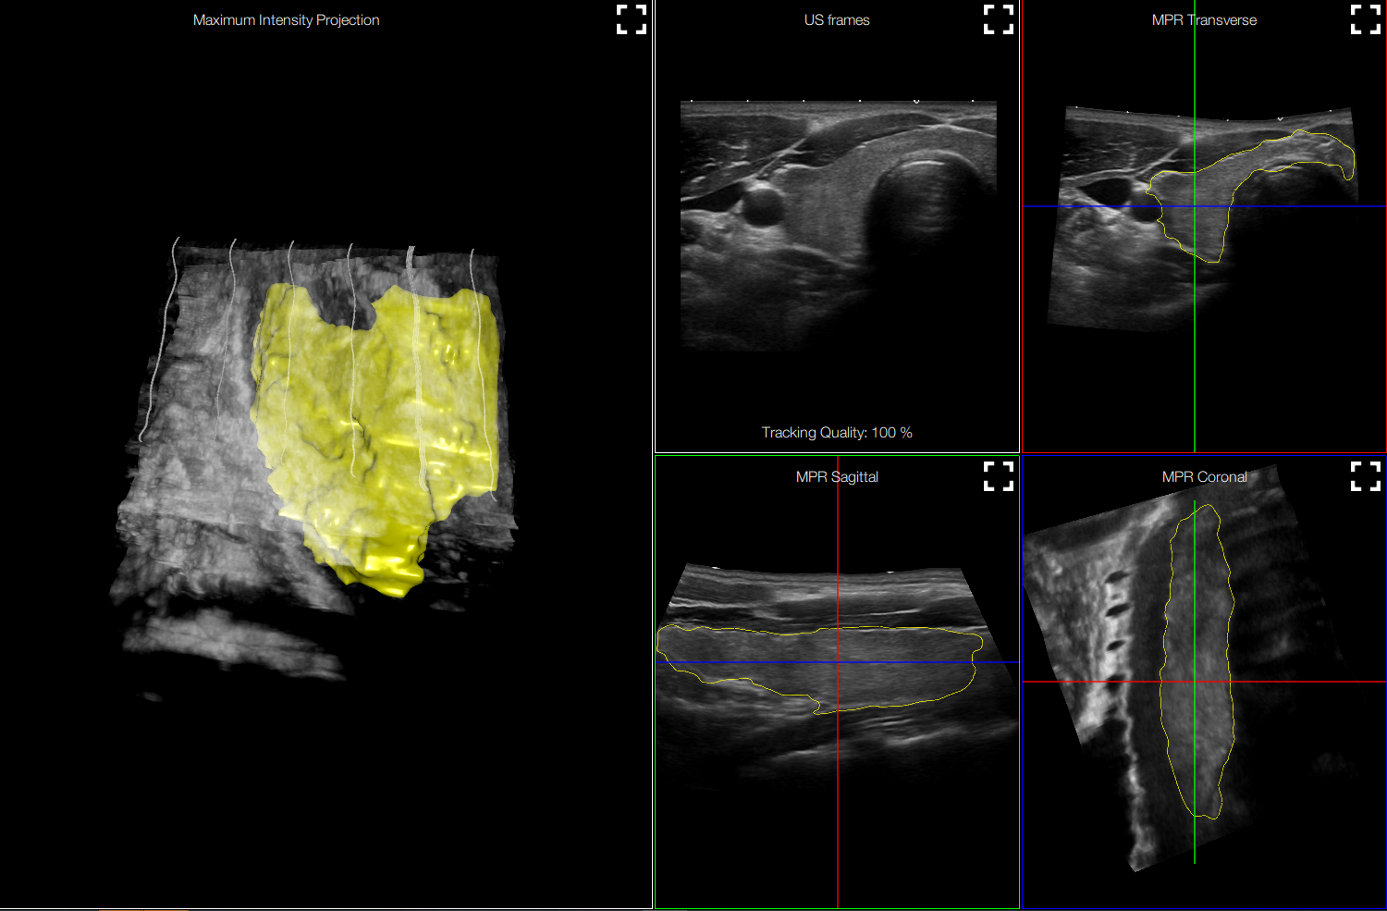
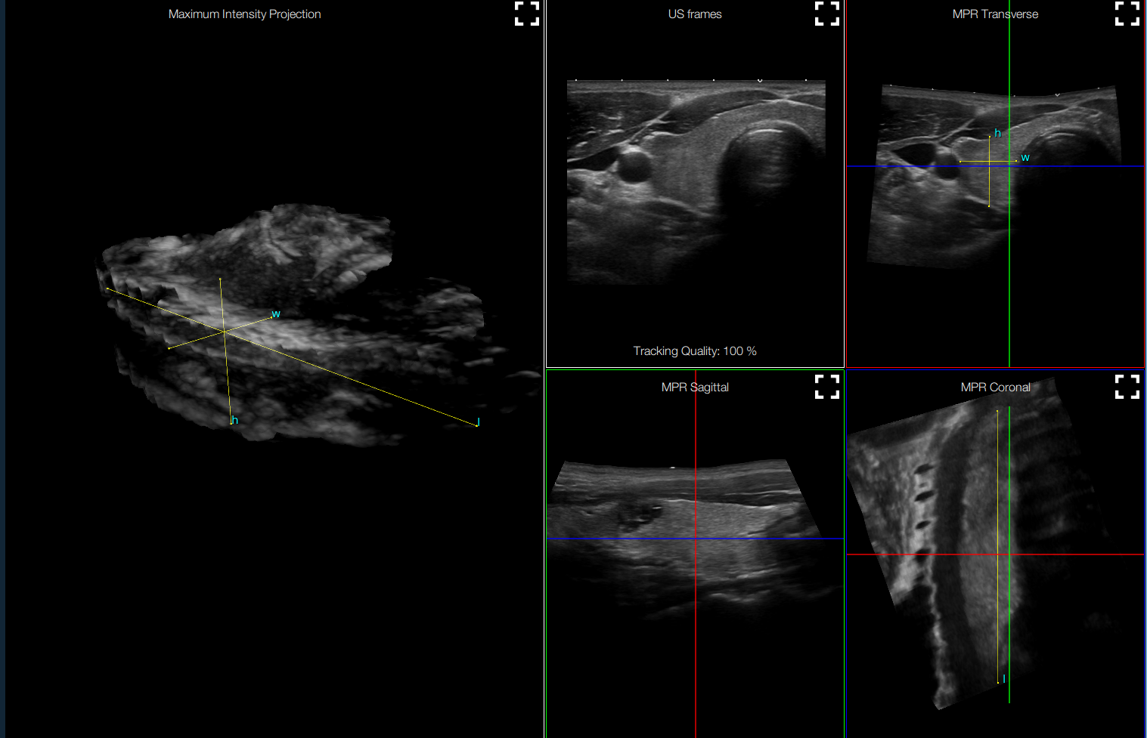
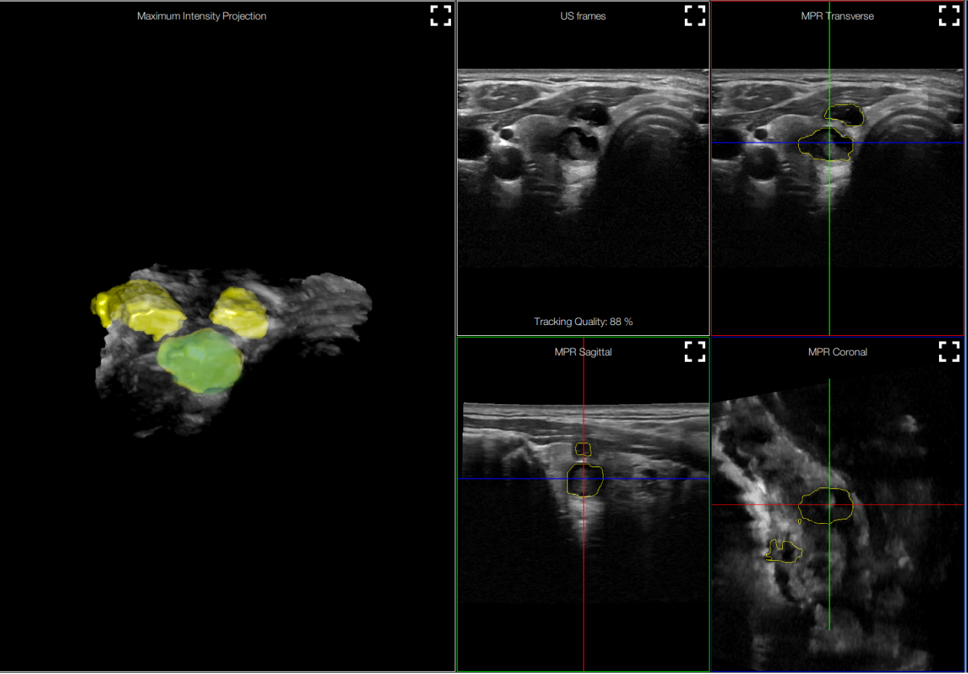
KI, die Arbeit erleichtert
Verbesserung der Diagnostik von Schilddrüsenknoten durch KI-gestützte Erkennungs- und Klassifizierungsalgorithmen
KI-basierte Lappen-
Segmentierung
KI-unterstützte Knoten-
Segmentierung & ACR TI-RADS Bewertung*
Bewertung & automatisches Reporting
*manuelle Korrektur möglich
Notes:
Und bei genau dieser Auswertung kann der Computer Ihnen eine große Unterstützung sein.
Für Sie – egal ob im konventionellen 2D Protokoll oder in 3D - sind zwei Dinge wichtig, wenn man eine Schilddrüse sonographisch untersucht:
Die Volumetrie der Schilddrüse UND die Vermessung / Bewertung des oder der Knoten, sofern welche vorliegen.
Und bei beiden Vorgängen kann eine künstliche Intelligenz angewendet werden. Die Erkennung, oder in technischer Sprache „Segmentierung“ des Lappens kann von der KI durchgeführt werden, ebenso wie Darstellung der Knoten.
Allerdings- und das ist ein sehr wichtiger Punkt- ist eine solche KI natürlich nicht perfekt und selbstredend nicht dazu gedacht den Arzt oder seine Kompetenz zu ersetzen. Es werden stets Fälle aufkommen, die durch Ihre Komplexität nicht einwandfrei von der KI erkannt werden. Sinn der Sache ist, dass Ihnen vom Computer Vorschläge gemacht werden, von denen er denkt, dass sie der Sache am nächsten kommen. Es obliegt natürlich immer Ihnen, die Resultate zu validieren und – wenn nötig auch anzupassen. Andernfalls wäre diese Anwendung eine sog. Black-box, und genau das soll es nicht sein.

Slide 6
PRODUKT FEATURES
Aufnahme & vollständige Archivierung ganzer Organe & Strukturen
Echte Volumenmessungen
3D-Bildgebung mit jedem Standard-Ultraschallsystem
MRPs und 3D-Volumenrenderings

Slide 7
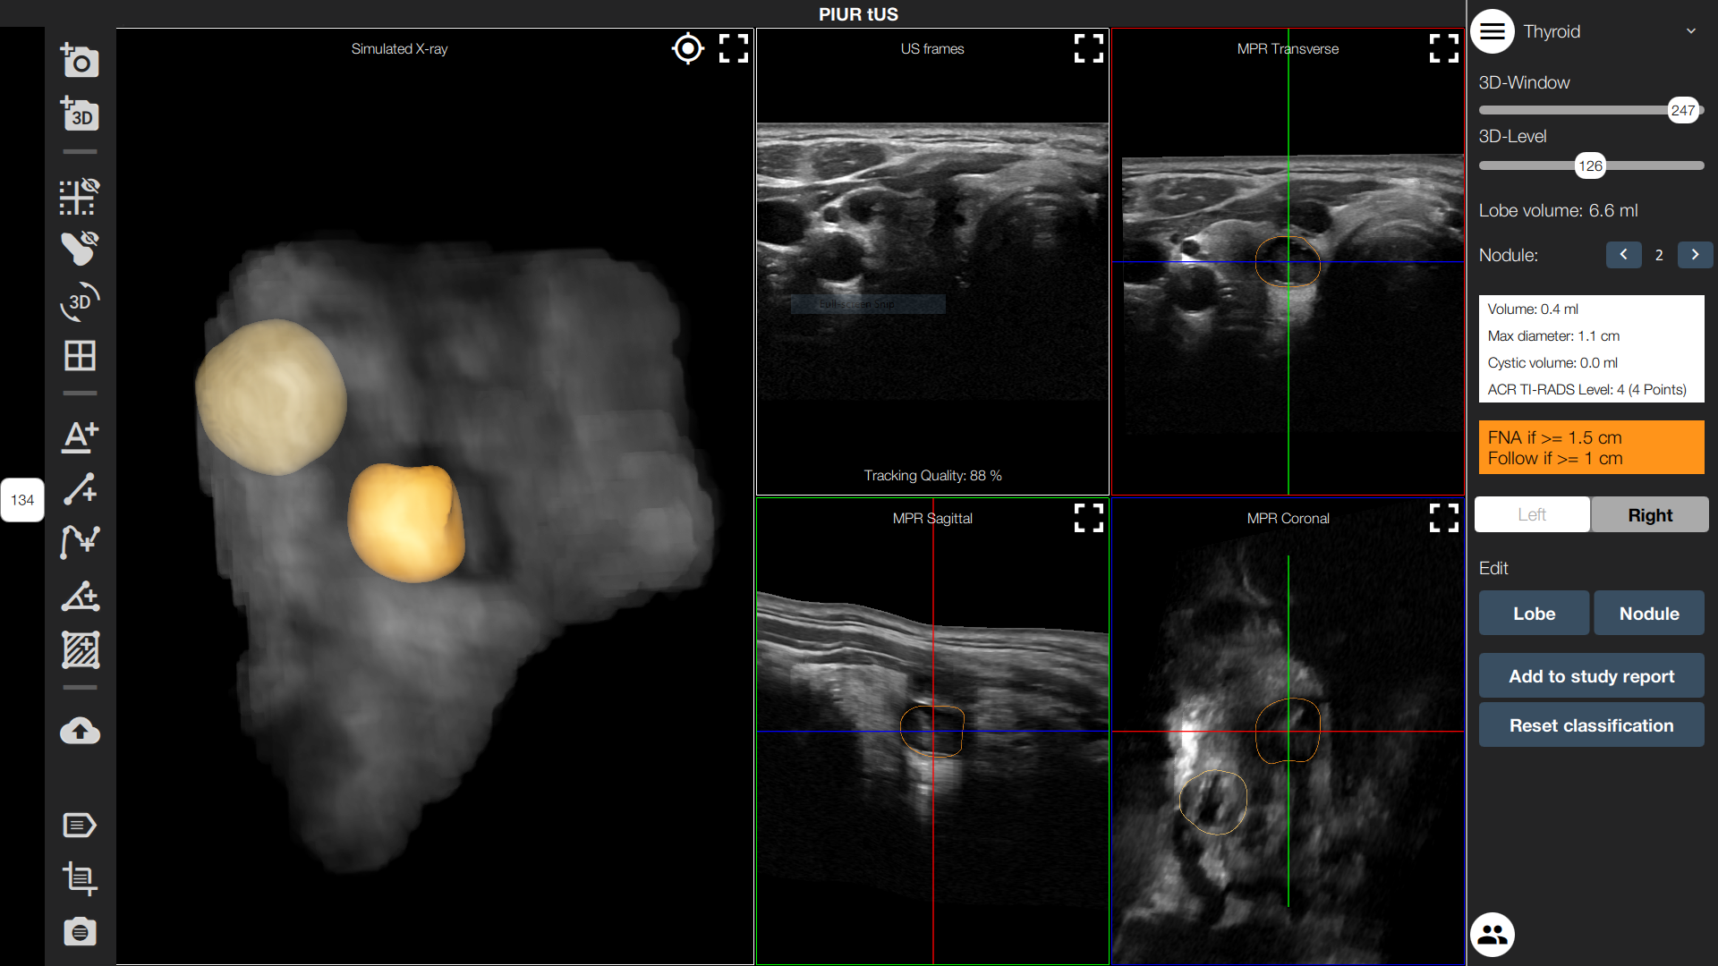
INFINITY
3D Screenshots
Erweiterte Bilddokumentation durch 3D-Screenshots
3D Vermessung
Vermessung von Volumina, Längen und Winkeln in 3D
ACR TI-RADS
Knoten-Klassifizierung nach ACR TI-RADS
PACS
Archivierung von Volumendaten in PACS
3D Visualisierung
Darstellung von Schilddrüse und Knoten in 3D
MPRs
Multiplanare Rekonstruktionen

Slide 8
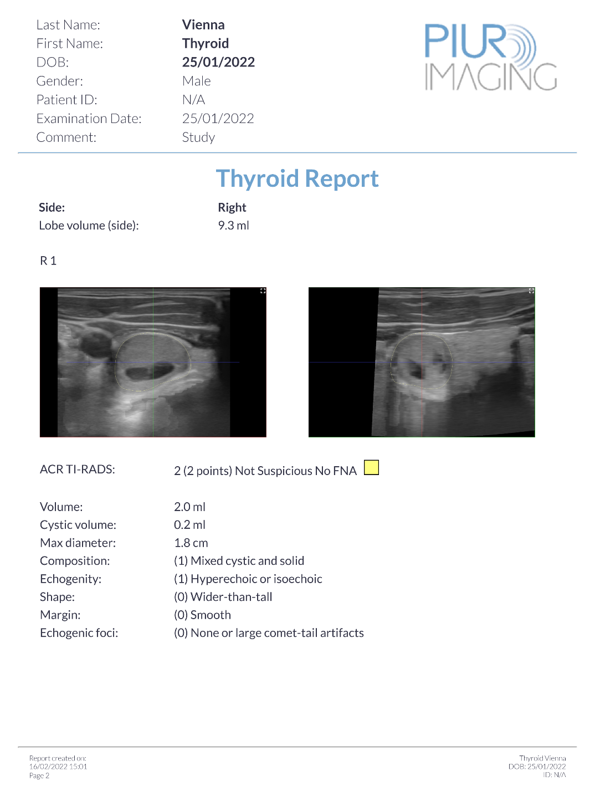
Erhöhte Reproduzierbarkeit durch post-scan Analyse
Study Report:
L+R Seite in Report kombiniert
DICOM conform- DICOM container/pdf oder DICOM SR
Volle Dokumentation aller relevanten Volumen und TI-RADS Parameter
Automatisierte & manuelle Screenshots

Slide 9
DIE VORTEILE
Hiermit können wir Sie unterstützen
Trennung von Bildaufnahme und -analyse
Vollständige & digitale Dokumentation
KI-gestützte Diagnose & Standardisierung Arbeitsabläufe
Mögliche Rückerstattung & geringe Investition
Notes:
Genaue Vermessung von Schilddrüsenknoten durch voxel-basierte Volumenmessungen
Objektive Bewertung von Schilddrüsenknoten durch TI-RADS Auswertung für eine optimale Behandlungsentscheidung
Benutzer-unabhängige Untersuchungsergebnisse
Verbesserte Planung möglicher Interventionen wie zb. der RFA
Verbesserte Patientenaufklärung
Mehr Zeit für den Patienten

Slide 10
Vielen dank
Let’s stay connected:
Jörg Seiler, MBA
Sales Manager DACH
+49 176 467 507 27
seiler@piurimaging.com
www.piurimaging.com

